Slide 1
Síndrome del Túnel Carpiano

Slide 2
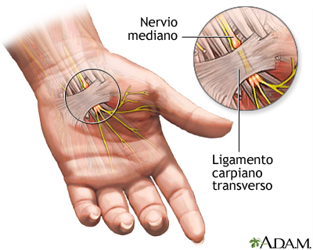
De qué se trata?

Slide 3
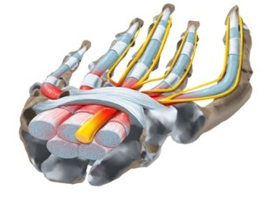
Causas
Compresión del nervio mediano.
Túnel Carpiano pequeño.
Movimientos repetitivos.
El uso de herramientas que vibren.
Alcoholismo
Fracturas y artritis de la muñeca.
Quiste o tumor en la muñeca.
Infecciones.
Obesidad.
Acumulación de líquido.
Artritis reumatoidea.

Slide 4
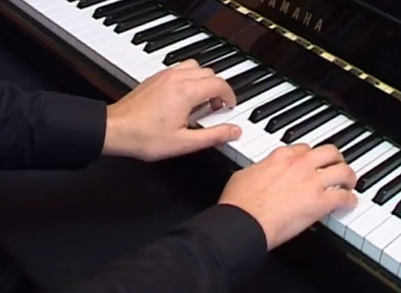

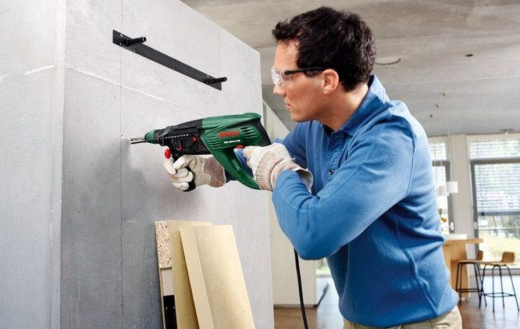
Origen de la afección
Profesiones en las que se realizan movimientos repetitivos con la muñeca.

Slide 5

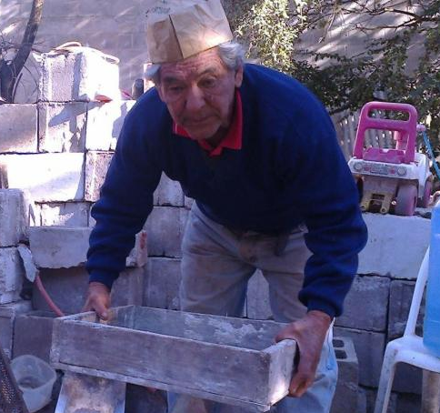

Síntomas
Torpeza.
Entumecimiento u hormigueo.
Dolor que se extiende al codo.
Dolor en la mano o la muñeca.
Problemas con los movimientos finos de los dedos.
Atrofia del músculo por debajo del pulgar.
Agarre débil.

Slide 6
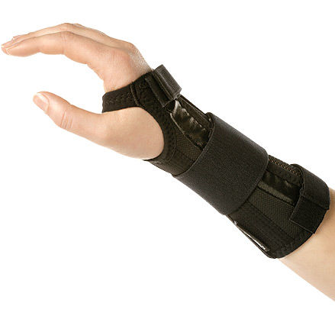

Tratamiento
El médico puede sugerir:
Usar férulas.
Evitar dormir sobre las muñecas.
Aplicar compresas frías o calientes en la zona afectada.

Slide 7

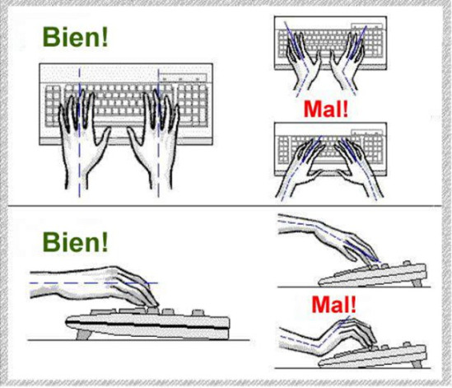
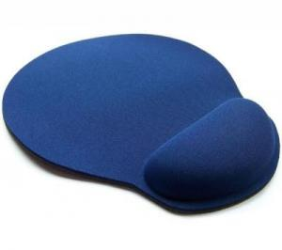
Cambios en el lugar de trabajo:

Slide 8
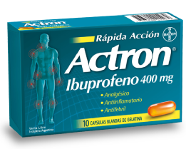

Medicamentos
Antiinflamatorios.

Slide 9
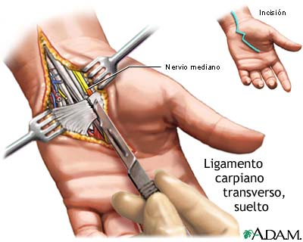
Cirugía

Slide 10
Integrantes
Valeria Burgos
Sol Cao
Tania Paredes
Verónica Blanc

